Slide 1
Studium przypadku interwencji: Patenty
Adam Kiełbiński Jakub Wolender

Slide 2
Co to są patenty?
Patent jest to prawo do wyłącznego korzystania z wynalazku przez określony czas, w sposób zarobkowy (przemysłowy, handlowy) na terytorium danego państwa lub państw, przyznane przez kompetentny organ państwowy, regionalny lub międzynarodowy. (E. Okoń-Horodyńska, T. Sierotowicz, R. Wisła 2012, s. 11)
W praktyce patent na dany wynalazek oznacza wyłączenie ze stosowania w produkcji dóbr bez zezwolenia autora wynalazku. (R. Hall 2002, s. 96)

Slide 3
Kryteria otrzymania patentu w Polsce
• są nowe, czyli nie są częścią istniejącego wcześniej stanu techniki;
• posiadają poziom wynalazczy, czyli dla specjalisty w danej branży nie wynikają w sposób oczywisty ze stanu techniki;
• oraz nadają się do przemysłowego zastosowania, rozumianego szeroko jako możliwość wykorzystania w działalności przemysłowej, w tym także w rolnictwie
W definicji legalnej wynalazku nie mieszczą się jednak np: odkrycia, teorie naukowe i metody matematyczne;

Slide 4
Po co się je ustanawia? (korzyści patentów)
Patenty zapewniają wynalazcom czasowy monopol prawny, co ma być bodźcem do następnych wynalazków. Inaczej motywacja potencjalnych wynalazców byłaby słaba, bo przewidywaliby oni, iż zyski z udanych wynalazków zmniejszają się szybko pod wpływem konkurencji naśladowców (Begg, 2005, s.208)
Monopol taki jest jednak nazywany ,,monopolem społecznie zasłużonym”
Prawo do własności intelektualnej
Wynagrodzenie za ujawnienie tajemnicy - Podejście oparte na zapłacie za ujawnienie tajemnicy zakłada, że wynalazca i społeczeństwo dokonają transakcji biznesowej, w ramach której wynalazca ujawni swoją tajemną wiedzę w zamian za czasową ochronę w zakresie wyłączności jej wykorzystania.

Slide 5
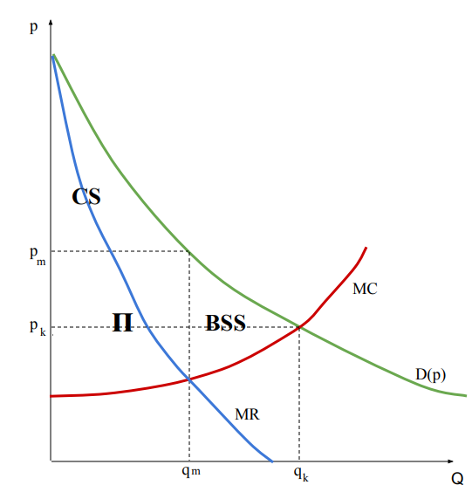
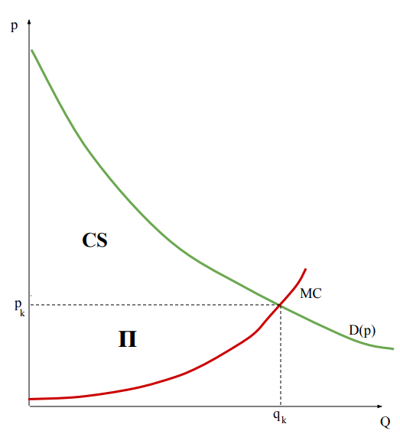

Slide 6
Koszta związane z istnieniem patentu
Koszta społeczne: Bezpowrotna strata społeczna z tytułu monopolu; Wyższa cena
Koszta firmy (głównie administracyjne):
rozpoznania i złożenia wniosku
przygotowania i monitorowania aplikacji
renegocjacji i utrzymania patentu

Slide 7
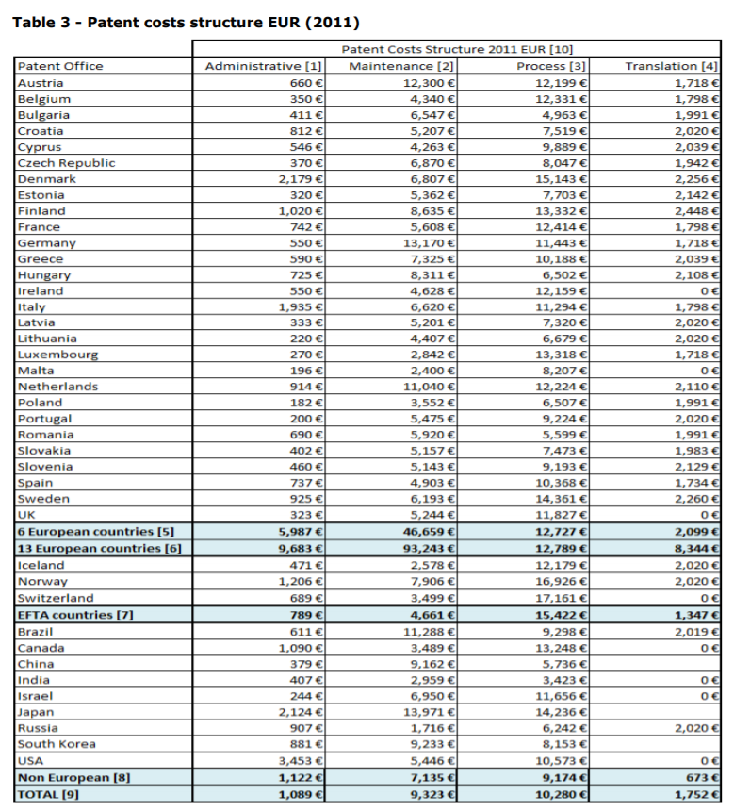
Ryc. 1 – Everis Spain S.L.U. – Madrid, Patent costs and impact on innovation, Luxembourg: Publications Office of the European Union, 2015.

Slide 8
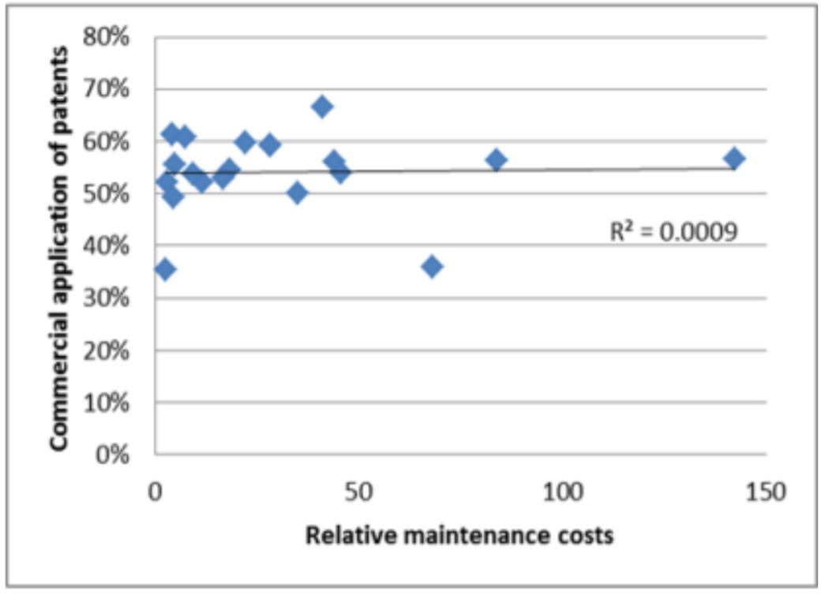
Zależność między kosztami odnowienia patentu a komercyjnym użyciem patentu (w % wprowadzonych na rynek patentów)
Ryc. 2 – Everis Spain S.L.U. – Madrid, Patent costs and impact on innovation, Luxembourg: Publications Office of the European Union, 2015.

Slide 9
Nadużycia
tzw. Trolle patentowe
Większe wydatki administracyjne firm niż na R&D
tzw. evergreening - Przedłużanie patentu poprzez drobne zmiany
Wojny patentowe
Lobbying

Slide 10
Przypadek trolla patentowego
Za największego patentowego trolla uchodzi amerykańska firma Intellectual Ventures, która chwali się na swoich stronach, że „w ciągu swojego istnienia skupiła z rynku 70 tys. patentów” z dziedzin takich, jak rolnictwo, energia, finanse, IT, czy medycyna.

Slide 11
Rozwiązania kwestii patentowej
Korzyści z patentu a koszt
Czy prawo patentowe skorelowane jest z wynalazczością?
Zależnie od siły rynkowej monopolu (szerokość patentu)
Jak łatwo opracować następne wynalazki? (wysokość patentu)
Optymalny czas trwania patentu (długość patentu)
Zezwalanie na patentowanie metody produkcji, a nie samego produktu

Slide 12
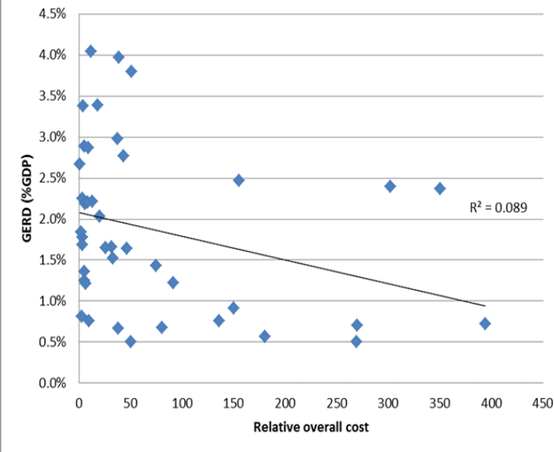
Zależność między kosztami patentu a wydatkami na R&D (w % PKB)
Ryc. 3 – Everis Spain S.L.U. – Madrid, Patent costs and impact on innovation, Luxembourg: Publications Office of the European Union, 2015.

Slide 13
Optymalny czas trwania patentu
Ryc. 4 Optymalny czas trwania patentu – na podstawie Varian H. Mikroekonomia. Kurs średni. Ujęcie nowoczesne. 2005 (p. 424)

Slide 14
Optymalny czas trwania patentu
T* - optymalny czas
F - koszta firmy (opracowania i wdrożenia wynalazku)
Π - zysk monopolu w jednym okresie t
r - stopa dyskontowa
Na podstawie Langinier C., Moschini G. The Economics of Patents: An Overview. February 2002 Center for Agricultural and Rural Development Iowa State University 2002

Slide 15
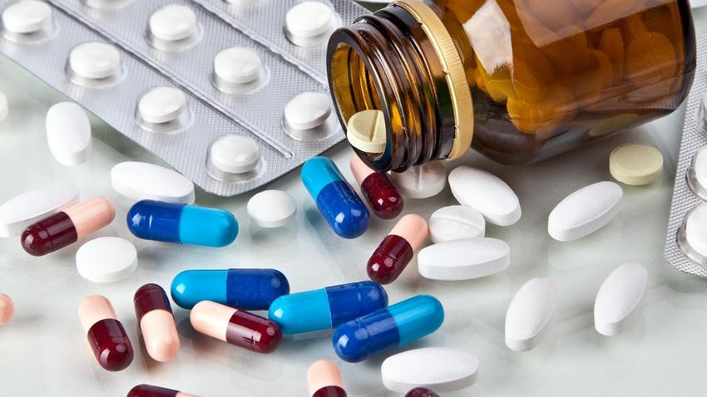
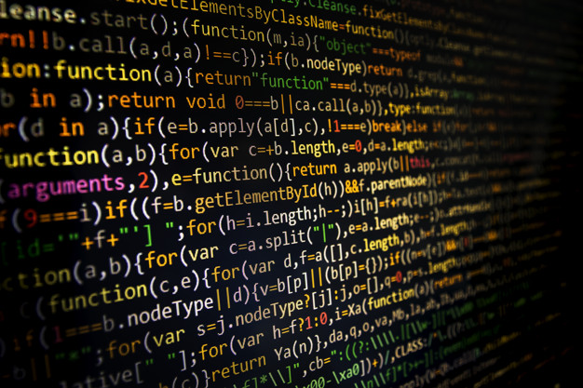
Różnice między patentami farmaceutycznymi, a software

Slide 16
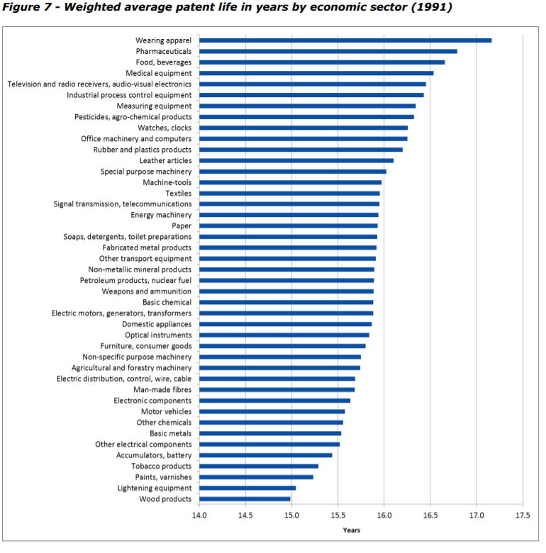
Ryc. 5 –Everis Spain S.L.U. – Madrid, Patent costs and impact on innovation, Luxembourg: Publications Office of the European Union, 2015.

Slide 17
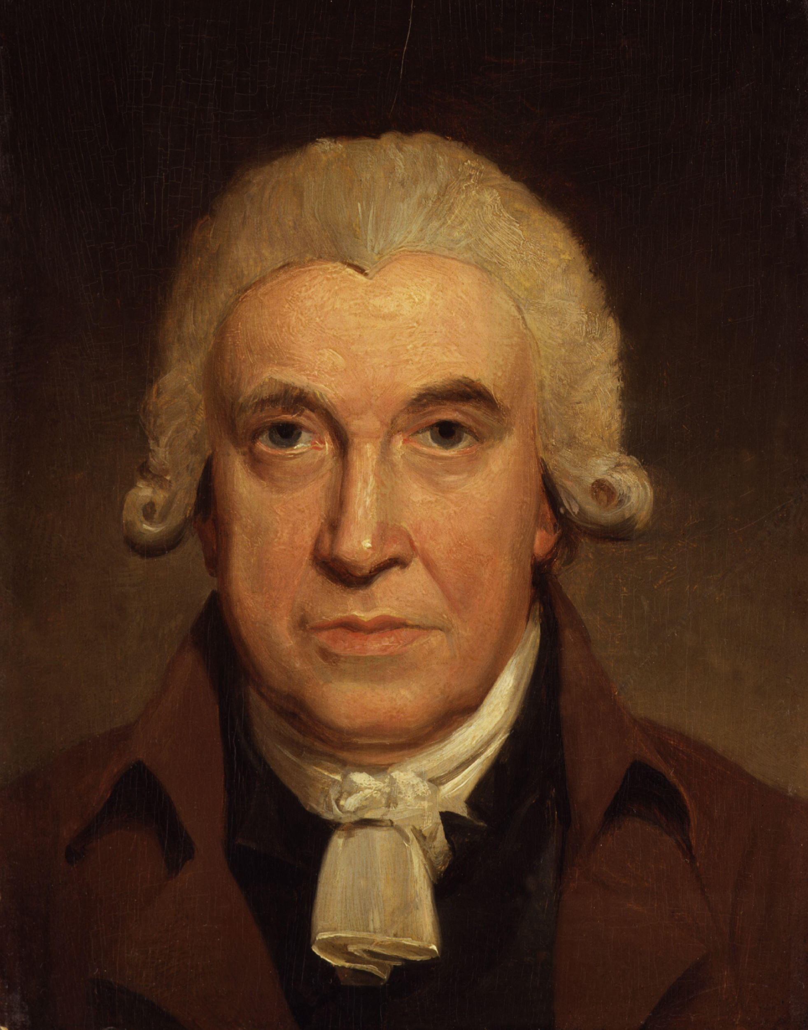
Podejście do patentów (Historycznie)
W wersji nieoficjalnej James Watt, wyprzedził innych inżynierów pracujących z nim nad maszyną parową w wyścigu po prawną ochronę wynalazku, i czerpał korzyści z tego monopolu. Natomiast faktyczny silny rozwój jego wynalazku nastąpił po 1800 roku w którym patent wygasł.
Wielu badaczy nie zważało jednak na patenty.
Elon Musk w myśli przyśpieszenia rozwoju transportu ,,uwolnił” patenty Tesli

Slide 18
Komentarze
Postęp zwykle odbywa się dzięki dużej liczbie małych kroków, a każdy kolejny krok opiera się na poprzednich. Jeśli te kroki można patentować, to posiadacze patentów mogą efektywnie blokować, a przynajmniej spowalniać postęp poprzez ustanawianie wysokich opłat licencyjnych – uważa prof. Eric Maskin, laureat Nagrody Nobla z ekonomii.

Slide 19
Linki do wykorzystanych dokumentów
https://www.researchgate.net/publication/277966625_Efektywnosc_patentu_Ekonomiczna_analiza_prawa_wlasnosci_przemyslowej
https://www.obserwatorfinansowy.pl/tematyka/makroekonomia/trendy-gospodarcze/patenty-kontra-postep/
https://mfiles.pl/pl/index.php/Patent
https://www.mondaq.com/patent/1000974/recent-trend-on-business-method-patents-in-japan
https://www.epo.org/about-us/annual-reports-statistics/statistics.html
https://ec.europa.eu/eurostat/statistics-explained/index.php/Archive:Patent_statistics#Further_Eurostat_information
https://www.inventorsdigest.com/articles/basics-of-a-licensing-deal/
https://mpra.ub.uni-muenchen.de/73619/1/MPRA_paper_73619.pdf
https://www.producencilekow.pl/wp-content/uploads/2017/11/wer_803236_IP_Barriers_web_Pol.pdf
http://www.bibliotekacyfrowa.pl/Content/95510/PDF/System_patentowy_w_gospodarowaniu_wiedza.pdf
https://sbc.org.pl/Content/82641/Aptekarz-2003-09.pdf
https://www.economist.com/international/2015/08/08/a-question-of-utility

